Slide 1

DE ÁOK Orvosi Rehabilitáció és Fizikális Medicina Tanszék
REHABILITÁCIÓS MEDICINA TANFOLYAM
Helyszín: DE ÁOK Rehabilitációs Tanszék (2026.I.félév)
Időpont: 2026. március 3.
Megváltozott munkaképességű munkavállalók a munkaerőpiacon
Összeállította: Bodnár Istvánné
Foglalkozási rehabilitációs szakértői névjegyzéken nyilvántartási számom: F-277/2018.; hosszabbítást követően F-423/2023.
Munkahely: DE Kancellária Megváltozott Munkaképességűek Szolgáltató Központja
Munkakör: rehabilitációs foglalkoztatási referens
Elérhetőség: 4027 Debrecen, Egyetem sugárút 13. DE Tisza István Kollégium, földszint 6.
Telefon: +36 52 512 700 /73574. email: bodnar.istvanne@unideb.hu
„Az embereknek akkor a legjobb, ha a munkavégzés által része lehetnek egy társadalomnak. A társadalom akkor funkcionál a legjobban, amikor a munka által annyi ember tagja ahány csak lehetséges.” (United Wordl Colleges UWC filozófiája)

Slide 2

Áttekintés
KSH 2022 évi adatai – tartós betegségekről
Tartós megbetegedésből, fogyatékosságból -> hogyan lesz megváltozott munkaképesség ?
RSZSZ komplex eljárás – egészségkárosodás mértéke
Ellátások fajai, közös szabályai és értelmezésük
Munkáltatók kötelezettségei
Mmk-ás foglalkoztatás előnyei
DE KC MMSZK munkájának bemutatása

Slide 3
2022. népszámlálás adataiból
A tartós betegséggel – és sérültségekkel élők száma a népesség számához viszonyítva növekedést mutat, amely a demográfiai változásokkal és a tudományos technikai fejlődéssel is magyarázható.
A KSH 2022-es népszámlálási kérdőíve tartalmazott az egészségi állapotra és a korlátozottságra vonatkozó kérdéseket – önbevallás alapján történt az adatfelvétel és a feldolgozott adatok alapján:
Tartós betegséggel élők száma: 1.713.311 fő
Fogyatékossággal élők száma 270.033 fő
Halmozott egészségi problémával élők száma
  188 563 fő egyszerre vallotta magát fogyatékossággal élőnek és tartós betegnek.
  639 450 fő jelezte, hogy egészségi állapota miatt súlyosan korlátozott a mindennapi tevékenységeiben

Slide 4
2022-es népszámlálási adatok - leggyakoribb egészségi problémák / betegségek
Leggyakoribb tartós egészségi problémák A kérdőívet kitöltők közül 1,7 millióan vallottak valamilyen hosszantartó betegséget.
A leggyakribb típusok:
Mozgásszervi problémák: Ez a legelterjedtebb nehézség, összesen 112 914 fő jelölt meg konkrét mozgáskorlátozottságot.
Keringési rendszer betegségei: Bár a népszámlálás nem minden konkrét betegségre kérdezett rá külön, a KSH kiegészítő adatai és a WHO jelentései alapján a magas vérnyomás (hypertensio) és az ischaemiás szívbetegségek érintik a legtöbb embert Magyarországon.
Érzékszervi korlátozottság:
  Gyengénlátás vagy aliglátás: 34 437 fő.
  Hallássérülés (nagyothallás): A mozgásszervi panaszok után a második leggyakoribb érzékszervi probléma.
Vezető halálokok (Egészségügyi statisztikák)
Az objektív orvosi statisztikák és az OECD 2025-ös jelentése szerint a legkritikusabb problémák:
Keringési betegségek: (szívinfarktus, stroke) – az összes halálozás több mint 40%-áért felelősek.
Daganatos megbetegedések: Kiemelten a tüdőrák, amelynek gyakorisága Magyarországon az egyik legmagasabb az EU-ban.
Anyagcsere-betegségek: Elsősorban a cukorbetegség (diabétesz), amely a lakosság jelentős részét érinti tartós állapotként.

Slide 5
Megváltozott munkaképességű emberek – egészségi problémái
Tartós betegséggel élők száma
1,7 millió fő
Mmk-sok száma:
767 ezer fő
354 ezer férfi
413 ezer nő
Nem minősítettek száma: 933 ezer fő
Mmk-sok száma:
767 ezer fő
45–64 éves korcsoportba tartozik az összlétszám 4/5-e:
621 ezer fő
ezen belül 2/3-a 55–64 éves
18 - 44 éves korcsoportba tartozikaz összlétszám 1/5-e:
146 ezer fő
Az egészségi problémák, korlátozottságok jelentkezési valószínűségével együtt – attól természetesen nem függetlenül – az életkor előrehaladásával a megváltozott munkaképesség valószínűsége is fokozatosan növekszik.

Slide 6
Megváltozott munkaképeshez kapcsolódó fogalmak
A megváltozott munkaképességű személyek fogalom a munka világához kapcsolódik, mivel azt a vizsgálati szempontot takarja, hogyan befolyásolja a károsodás (betegség), fogyatékosság vagy rokkantság az egyén munkavállalását, munkahelyének megtartását; az egyént a foglalkoztathatóság szempontrendszerén keresztül minősíti.
Egészségi állapot: az egyén fizikai, mentális, szociális jóllétének betegség, illetve sérülés után kialakult vagy veleszületett rendellenesség következtében fennálló tartós vagy végleges kedvezőtlen változásainak figyelembe vételével meghatározott állapot.
Megváltozott munkaképességű személy*: – akinek egészségkárosodásának mértéke a Rehabilitációs Ellátási és Szakértői Osztály hatósági véleménye alapján 40-99 %-os, vagy látás-, értelmi-, hallás-, mozgásfogyatékosnak minősül, vagy fogyatékossági támogatásban részesül. Tekintet nélkül arra, hogy egészségkárosodása alapján ellátásban részesül vagy sem.
Megfelelő munkahely: mmk-ás személy esetében egészségi állapota szerint az ellátásban részesülő a munka elvégzésére alkalmas, a várható keresete az álláskeresési járadék összegét, illetőleg a kötelező minimálbér összegét eléri, foglalkoztatása munkaviszonyban történik – valamint a munkahely és a lakóhely közötti oda-vissza utazás ideje a napi 2 órát nem haladja meg. (Foglalkoztatási törvény 1991.évi IV. tv. 25.§. (1), (2), (3), bekezdés)
*továbbiakban mmk-ás személy

Slide 7
Hogyan lesz a tartós betegségből/fogyatékosságból megváltozott munkaképesség
???? Dokumentum, vagyis Kormányhivatal RESZO határozata szükséges.
Eljáró hatóság: a kérelmező lakóhelye szerint illetékes Vármegyei Kormányhivatal Járási Hivatala Társadalombiztosítási és Családtámogatási Főosztály Rehabilitációs Ellátási és Szakértői Osztálya
(Hajdú-Bihar Vármegyében - 4027. Debrecen Hunyadi út 13.)
Benyújtandó nyomtatványok postán, vagy személyesen:
Kérelem ADATLAP az egészségkárosodás mértékének megállapítására
Nyilatkozat a szakértői minősítéshez
háziorvosi összefoglaló – amely a beutaló is!
(mellékelni kell a szakorvosi leleteket, kórházi zárójelentéseket, vizsgálati leleteket)

Slide 8

RESZO komplex eljárás
7/2012. (II.17.) NEFMI rend. Komplex minősítés vizsgálati szempontjai
Minden beérkező kérelem iktatást követően az orvosszakértőhöz kerül 40 - 70 % között egészségkárosodás mértéke esetén komplex vizsgálatra kerül sor foglalkozási-rehabilitációs szakértő bevonásával
Komplex bizottsági döntés
A jogszabály 3 személyben határozta meg a bizottság létszámát:
két orvos-szakértő (előadó szakértő és elnök)
egy foglalkozási-rehabilitációs szakértő
A rehabilitációs javaslatot a szakértői bizottság tagjai együttesen készítik el.
Határozatban nyilatkoznia kell a bizottságnak:
Az egészség károsodás és egészségi állapot mértékéről
A rehabilitálhatóságról, a rehabilitáció lehetséges irányáról, a rehabilitációs szükségletről és a rehabilitáció szükséges időtartamáról, betölthető munkakörökről
A felülvizsgálat szükségességéről és annak időpontjáról
Közlekedőképesség mértékéről - kérésre
Ha a szakértői bizottság tagjai között vita van, akkor abban a bizottság elnöke dönt.
Orvos-szakértői vizsgálat
Foglalkozási-rehabilitációs szakértői vizsgálat
személyi adottságok,
képzettség,
szakmai gyakorlat,
tanulási képesség,
munkaerő-piaci lehetőségek
szociális helyzet
szociális ellátások elérhetősége
  (ÖEK) mértékének megállapítása reciproka = eg. állapottal
  15 – szervrendszer, 105 betegségcsoport
  ÖREK(n)=ÖREK(n-1)+(1-ÖREK(n-1))×REK(n)
  FNO elvei figyelembe vételével
Orvosszakértői szakhatósági állásfoglalás
Foglalkozási rehabilitációs szakértői szakhatósági állásfoglalás
40 - 70 % közötti ÖEK
B1, B2, C1, C2 !! kategóriákban

Slide 9
Komplex bizottsági döntés és a hozzá kapcsolódó ellátások formái
egészségi állapot | kategória | Rehabilitálhatóság, ellátási forma
60% feletti egészségi állapot | ____________ | ___________________________
50-60 % közötti egészségi állapot | B1 ____________ B2 | foglalkoztathatósága rehabilitációval helyreállítható Rehabilitációs ellátás ellátása _______________________________________ foglalkoztathatósága rehabilitációval helyreállítható, de a rehabilitálhatóság foglalkoztatási vagy szociális szempontú vizsgálata alapján rehabilitációja nem javasolt (vagyis rehabilitálható, de az öregségi nyugdíjkorhatárt 10 év vagy kevesebb idő múlva elérő személyek is idesorolandók), Rokkantsági ellátás
30-50% közötti egészségi állapot | C1 ____________ C2 | Foglalkoztathatósága tartós rehabilitációval helyreállítható Rehabilitációs ellátás ellátása ____________________________________________ foglalkoztathatósága tartós rehabilitációt igényel, de a rehabilitálhatóság foglalkozási rehabilitációs szempontú vizsgálata alapján rehabilitációja nem javasolt (a tartós foglalkozási rehabilitációt igénylő, de az öregségi nyugdíjkorhatárt 10 év vagy kevesebb idő múlva elérő személyek is idetartoznak); Rokkantsági ellátás
30% alatti egészségi állapot | D | kizárólag folyamatos támogatással foglalkoztatható, és orvosszakmai szempontból önellátásra képes; Rokkantsági ellátás
Önellátásra részben vagy egyáltalán nem képes | E | orvosszakmai szempontból önellátásra nem képes, vagy önellátásra csak segítséggel képes. Rokkantsági ellátás

Slide 10
Ellátásra való jogosultság közös szabályai
A megváltozott munkaképességű személyek ellátásaira jogosult az a kérelem benyújtásakor 15. életévét betöltött személy, akinek az egészségi állapota a rehabilitációs hatóság komplex minősítése alapján 60 százalékos vagy kisebb mértékű és aki a kérelem benyújtását megelőző
  5 éven belül legalább 1095 napon át,
  10 éven belül legalább 2555 napon át vagy
  15 éven belül legalább 3650 napon át biztosított volt;
  rendszeres pénzellátásban (szociális ellátásban) nem részesül,
  továbbá
  aki rehabilitálható - B1, C1 kategória, vagy akinek foglalkozási rehabilitációja nem javasolt – B2, C2 kategória
  aki kizárólag folyamatos támogatással foglalkoztatható - D kategória,
  akinek egészségkárosodása jelentős és önellátásra nem vagy csak segítséggel képes E kategória,
  és a kérelem benyújtásának, vagy a felülvizsgálat időpontjában az öregségi nyugdíjkorhatár betöltéséig hátralevő időtartam az 10 évet nem haladja meg.
Kevésbé ismert, de igen fontos ellátás a rokkantsági járadék, amelyre azok jogosultak akik a 25. életévük betöltése előtt keletkezett az egészségkárosodásuk és legalább 70 %-os mértékű, továbbá nyugellátásban, baleseti nyugellátásban, megváltozott munkaképességű személyek ellátásban nem részesül. Együtt folyósítható : FOT, vagy magasabb összegű csp, vagy vakok személyi járadékával

Slide 11
Komplex szakvélemény jelentése 1. – rehabilitációs ellátás
Meghatározója az egészségi állapot mértéke:
50-60 % közötti egészségi állapot esetében B1-es kategóriánál foglalkoztatása rehabilitációval helyreállítható- ideje 36 hónap
30-50% közötti egészségi állapot C1-es kategóriánál, foglalkoztatása tartós rehabilitációt igényel – 36 hónap
Rehabilitációs terv - készül a RESZO (Rehabilitációs ellátási és szakértői osztály) fogl. rehab. ügyintézőnél. Tartalmazza az orvosi, fogl-i és szoc. szakértői véleményeket, nyomon követi ezek megvalósítását a 36 hónap alatt, együttműködési kötelezettséget ír elő, munkaerő közvetítésre ad felhatalmazást a szakértői osztálynak.
A rehabilitációs időszak végére „feltételezi a jogalkotó” hogy a munkavállaló alkalmassá vált a nyílt munkaerőpiacon történő foglalkoztatásra,
  vagyis nincs automatikus felülvizsgálatra berendelés,
  rehabilitációs ellátás folyósítása automatikusan megszűnik,
  a munkavállalónak új eljárás keretében kell újra kérnie a komplex minősítését

Slide 12
Komplex szakvélemény jelentése 2.– rokkantsági ellátás
Meghatározója az egészségi állapot mértéke:
50-60 % közötti egészségi állapot, B2-es kategória, rehabilitálható lenne, de külön jogszabály alapján nem rehabilitálható – szakmai-, munkavédelmi-, egészségvédelmi szabályok betartása mellett foglalkoztatható
30-50% közötti egészségi állapot, C2-es kategória, rehabilitálható, de külön jogszabály alapján nem rehabilitálható - szakmai-, munkavédelmi-, egészségvédelmi szabályok betartása mellett foglalkoztatható
30% alatti egészségi állapot, D kategória, csak folyamatos támogatással foglalkoztatható, személyi segítő a mindennapokban és a munkában is - szakmai, munkavédelmi-, egészségvédelmi szabályok betartása mellett foglalkoztatható
Önellátásra részben vagy egyáltalán nem képes, E kategória, egészségi állapota és önellátási képesség hiánya miatt nem foglalkoztatható- személyi segítő a mindennapokban és a munkában is - szakmai-, munkavédelmi-, egészségvédelmi szabályok betartása mellett foglalkoztatható
B2, C2, D, E kategória jellemzője:
  Soros felülvizsgálatra meghatározott időpontban a Hatóság berendeli,
  Az elbírálásig folyamatos az ellátás folyósítása,
  Nyugdíj korhatár betöltése előtt 10 évvel már nincs felülvizsgálat,
  Állapotrosszabbodás esetén a munkavállaló soron kivűli felülvizsgálatot kérhet.

Slide 13



Mmk-ás foglalkoztatási formák
tipikus és atipikus
foglalkoztatás formák foglalkoztatók szerint
Nyílt munkaerőpiaci foglalkoztatás
nincs támogatás, nincs beszámolási kötelezettség
(4-6-8 órás munkaidő, nincs keresetkorlát)
Reha kiváltása foglalkoztatással
Védett foglalkoztatás
Munkaviszonynak számít
(akkreditáció szükséges pályázni kell és támogatásban részesül, atipikus foglalkoztatási formák )
Szociális intézményen belüli foglalkoztatás
(nem minősül munkaviszonynak, nincs formai megkötés -
Notes:
Tipikus munkaviszony:
Egy munkáltató- egy munkavállaló között létrejövő szerződés
határozatlan idejű szerződéssel, és
általános munkarend szerinti teljes munkaidős (azaz hétfőtől péntekig napi 8 óra) munkaviszonyt tekintjük
Atipikus munkaviszony: határozott idejű munkaviszony, munkavégzés behívás alapján, munkakör megosztása, egy munkavállalóval több munkáltató által létesített munkaviszony, távmunkavégzés, bedolgozói jogviszony, egyszerűsített munka, tranzit foglalkoztatás. Az atipikus foglalkoztatás jogilag is szabályozott foglalkoztatási formák jellemzői: részmunkaidős, vagy projekt-jellegű foglalkoztatás, rövidebb munkahét, otthon végzett munka (távmunka), határozott idejű szerződéssel történő foglalkoztatás, munkakörmegosztás (job-rotation), tranzit foglalkoztatás (melynek célja a munkaerő-piaci szempontból hátrányos helyzetűek testi és lelki megerősítése a későbbi munkavállalásuk elősegítése érdekében).

Slide 14
Munkahelyi foglalkozási rehabilitáció alanyai
Munkáltatók:
-Akkreditált munkáltató védett foglalkoztatás
-Nyílt munkaerőpiaci foglalkoztatás
Állam:
-jogi szabályozás
-költségvetési finanszírozás
-ellenőrzés
Járási Kormányhivatal Rehabilitációs Ellátási és Szakértői Osztály
munkaszerződés
Munkavállalók:
B1, B2, C1, C2, D, E kategóriával

Slide 15


Munkáltatók kötelezettségei
1. Megváltozott munkaképességű munkavállalók foglalkoztatása
  foglalkozási rehabilitációjának elősegítése
  a társadalmi felelősség vállalás mellett
  törvényi kötelezettsége
2. Rehabilitációs hozzájárulás fizetésére köteles
  ha a kötelező foglalkoztatási szintet nem éri el a foglalkoztatott megváltozott munkaképességű személyek száma.
    A foglalkoztatottak létszáma a 25 főt meghaladja, és az általa foglalkoztatott nem éri el a létszám 5 százalékát
  A rehabilitációs hozzájárulás éves összege a kötelező foglalkoztatási szintből hiányzó létszám, valamint a rehabilitációs hozzájárulás szorzata.
  A rehabilitációs hozzájárulás mértékének változása
1993. évben | 2.500 Ft/fő/év
2016. évben | 964.500 Ft/fő/év
2020. évben | 1.449.000 Ft/fő/év
2026. évben | 2.905.200 Ft/fő/év
Notes:
Az Országgyűlés 1993. évben - összhangban a Genfben, 1983. június 20-án kelt, „a szakmai rehabilitációról és a foglalkoztatásról (rokkant személyek)” szóló egyezménnyel -megalkotta a Rehabilitációs Alapról szóló 1993. évi XVIII. törvényt, mellyel Rehabilitációs Alap elnevezéssel elkülönített állami pénzalapot létesített. Az alap létrehozásának célja a megváltozott munkaképességű személyek orvosi rehabilitációt követő foglalkozási rehabilitációjának elősegítése, fejlesztési célú beruházások, és azok működési költségeinek finanszírozása, valamint hozzájárulás az ilyen céllal létesítendő gazdálkodó szervezetek alapításhoz. Az Alap bevételi forrásként a központ költségvetés meghatározott összegű állami támogatást, természetes és jogi személyiséggel rendelkező szervezetek önkéntes befizetését, az Alap kamatait és a rehabilitációs hozzájárulást –reha- nevesítette. Ezzel megalapozta a munkáltatók reha befizetési kötelezettségét. Befizetési kötelezettsége van gazdálkodó szervezeteknek, amennyiben a kötelező foglalkoztatási szintet nem éri el a megváltozott munkaképességű munkavállalók száma (kötelező foglalkoztatási szint: a gazdálkodó szervezet tárgyévi átlagos statisztikai állományi létszámának 5%-át nem éri el a gazdálkodó szervezet által foglalkoztatott, megváltozott munkaképességű személyek száma). A hozzájárulás összege 1993 évben 2500 Ft/fő/év volt és 2016-ban 964.500 Ft6fő/év 2020-ban már 1.449.000 Ft/fő/év összegre növekedett. 10 év alatt 2.905.200 Ft/fő/év-re emelkedett. A hozzájárulás összegének számítási metodikája alapján a kötelező foglalkoztatási szint figyelembevételével a foglalkoztatandó létszám és az adott gazdálkodó szervezetnél foglalkoztatott, megváltozott munkaképességű személyek tárgyévi átlagos statisztikai állományi létszámának különbsége alapján kell számítani.

Slide 16
Foglalkoztatási szint & rehabilitációs hozzájárulás mértéke
munkáltató átlagos stat. állományi létszám | kötelező foglalkoz- tatási szint (5%) | munkáltató kötelező foglalkoztatási szintnek megfelelő mmm-s foglalkoztatásának éves bérköltsége 373 200 Ft/hó minimálbér +13% szocho (48 516 Ft/ho) |  |  |  |  |  | rehabilitációs hozzájárulás éves összege foglalkoztatás hiányában Ft/év
 |  | 8 óra / nap |  | 6 óra / nap |  | 4 óra / nap
 |  | bér/év | szocho | bér/év | szocho | bér/év | szocho
26 fő | 1 fő | 4.478.400 | 582.192 | 2.985.600 | 388.128 | 2.239.200 | 291.096 | 2.905.200
50 fő | 3 fő | 13.435.200 | 1.746.576 | 8.956.800 | 1.164.384 | 6.717.600 | 873.288 | 8.715.600
200 fő | 10 fő | 44.784.000 | 5.821.920 | 29.856.000 | 3.881.280 | 22.392.000 | 2.910.960 | 29.052.000
13.000 fő | 650 fő | 2.910.960.000 | 31.535.400 | 1.940.640.000 | 252.283.200 | 1.455.480.000 | 189.212.700 | 1.888.380.000

Slide 17
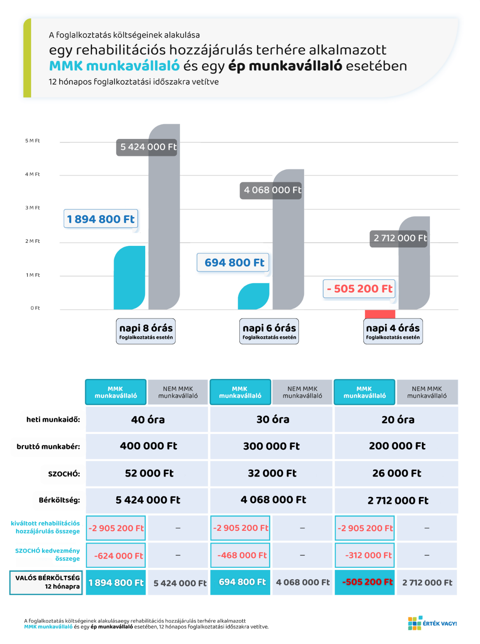
Mmk-ás személyek foglalkoztatásának gazdasági előnyei a számok tükrében
25 fő feletti munkavállalói létszámmal rendelkező munkaadók legfontosabb pénzügyi ösztönzője a reha „büntetési adó”
2026 évi reha összege: 2.905.200 Ft/fő
Szociális hozzájárulási adó kedvezménye a megállapított adóalap – de legfeljebb a minimálbér kétszeresének – 13 %-a
Az mmk-ás munkavállalók létszámnövelésének két formája lehetséges a nyílt munkaerőpiacon:
  új munkakörök kialakításával és erre mmk-ás álláskeresők toborzása és alkalmazása
  már állományilévő tartós betegséggel élő munkavállalóikat ”előcsalogatni”

Slide 18
Mmk-ás személyek foglalkoztatásának egyéb előnyei
Az mmk-ás emberek képesek érdemi, értékteremtő munkát végezni és jó teljesítményt nyújtani egy jól megválasztott munkakörben, valamint a kedvezmények mellett foglalkoztatásuk jóval költséghatékonyabb lehet a munkaadók számára, mint egy nem mmmk-ás álláskereső személyé.
Szervezeti szinten: pozitív hatások – egymásra figyelés, javul a probléma megoldó képesség, javul a munkahelyi légkör, a szervezet iránti lojalitás
Működés optimalizálása, feladatok tervezése, mmk-ások által végzett előkészítő – kiegészítő tevékenységek
CSR – társadalmi felelősségvállalás –rehabilitációs foglalkoztatás előnyei, munkáltatói márka mint érték. Pl: Auchan, vagy Szerencsejáték Zrt
Egyéb ösztönző még, bizonyos pályázatokon előnyként - plusz pontot jelenthet a megváltozott munkaképességű munkavállalók foglalkoztatása.

Slide 19

Miért jó ez az mmk-ás foglalkoztatás a nyílt munkaerőpiaci foglalkoztatási formában? összefoglalás
Miért jó ez a munkavállalónak?
Évi öt munkanap pótszabadság jár annak, aki fogyatékossági támogatásra, a vakok személyi járadékára jogosult, továbbá akinek a rehabilitációs szakértői szerv legalább negyven százalékos mértékű egészségkárosodását (ÖEK) megállapította.
Miért jó ez a munkáltatónak?
A munkáltató a rehabilitációs hozzájárulás fizetésére köteles, ha az általa foglalkoztatottak létszáma a 25 főt meghaladja, és az általa foglalkoztatott megváltozott munkaképességű személyek száma nem éri el a létszám 5 százalékát
Az érvényes komplex minősítéssel rendelkező mmk-ás személy foglalkoztatása esetén nem fizet szociális hozzájárulási adót, (kivétel a közalkalmazotti törvény hatálya alá tartozó munkáltatót.)
Személyi adókedvezmény – tartós betegség eseten 335/2009. (XII. 29.) Korm. rendelet
Egészségkárosodás mértékétől függő ellátások kormányhivatali határozat alapján
A rehabilitációs hozzájárulás megfizetése kiváltható a megváltozott munkaképességű személyek foglalkoztatásával.
Mmk-ás munkavállaló foglalkoztatható tipikus és atipikus foglalkoztatás keretében (4, 6, 8 óra)
Rugalmas munkaidő
Munkaidő és keresetkorlát nélkül létesíthető munkaviszony
Notes:
Munkavállalót megillető juttatások:
Szabadság: A munkavállaló a fogyatékossági támogatás vagy rokkantsági ellátás mértékétől függően pótszabadságra jogosult, amely évente 5 munkanap.
Rugalmas munkaidő: A munkáltatónak törekednie kell a rehabilitációs céloknak megfelelő, rugalmas munkaidő (pl. részmunkaidő) biztosítására.
Egészségügyi ellátás: Az ellátásban (rehabilitációs vagy rokkantsági) részesülők természetbeni egészségügyi ellátásra (orvosi, kórházi kezelés) jogosultak járulékfizetés nélkül.
Munkakörnyezet: A munkavállaló jogosult az egészségi állapotának megfelelő munkakörre és akadálymentesített környezetre.
Munkáltatót megillető kedvezmények:
Szociális hozzájárulási adó kedvezmény
A munkáltató mentesül a szocho megfizetése alól a megváltozott munkaképességű munkavállaló után egy meghatározott bérhatárig.
A kedvezmény mértéke: Az adó alapja (bruttó bér), de havonta legfeljebb a minimálbér kétszerese után nem kell megfizetni a 13%-os szociális hozzájárulási adót.
Jogosultsági feltétel: Megváltozott munkaképességűnek az minősül, akinek az egészségi állapota a rehabilitációs hatóság komplex minősítése alapján 60% vagy kisebb mértékű, vagy aki rokkantsági/rehabilitációs ellátásban, fogyatékossági támogatásban, esetleg vakok személyi járadékában részesül.
Érvényesítés: A kedvezmény a munkavállaló nyilatkozata vagy az állapotot igazoló dokumentumok alapján, a havi adóbevallásban érvényesíthető.
2. Rehabilitációs hozzájárulás alóli mentesség
Ez a kedvezmény a 25 főnél több munkavállalót foglalkoztató cégeket érinti leginkább.
Kötelezettség: Azok a munkaadók, ahol a létszám meghaladja a 25 főt, kötelesek a statisztikai létszám 5%-ának megfelelő számú megváltozott munkaképességű személyt foglalkoztatni.
Megtakarítás: Ha a cég nem teljesíti az 5%-os kvótát, rehabilitációs hozzájárulást kell fizetnie, amelynek mértéke 2026-ban is jelentős összeg (a minimálbér kilencszerese/év/fő hiányzó létszámra vetítve).
Mentesség: Minden egyes felvett megváltozott munkaképességű munkavállalóval csökken a fizetendő hozzájárulás, így a kvóta teljesítése esetén a cég teljesen mentesül ezen adónem megfizetése alól.

Slide 20
Mmk-ás személyek foglalkoztatását befolyásoló tényezők
Mikor eredményes a foglalkozási rehabilitáció
Munkahelyi tapasztalatok
A komplex minősítő bizottság megalapozott szakvéleménye a rehabilitálhatóságról!
Megtanuljon és tudjon együtt élni a tartós betegségével, vagy a fogyatékosságával
Az orvosi rehabilitáció eredményes!
Mmk-ás személy egyéni körülményei lehetővé teszik a munkavállalást!
A munkavállaló (megmaradt képességeire alapozva) képesítést, gyakorlatot, tapasztalatot szerez egy konkrét feladat, munkakör ellátására!
megváltozott fizikai és pszichés terhelhetőség
Elkötelezettebbek,
Megbízhatóbbak
Ragaszkodóbbak
Jobb a monotónia tűrésük
A munkáltató elégedett, és bizalommal fordul a munkavállaló felé és aki tartósan foglalkoztatja !!!
A munkavállaló elégedett a befogadó munkahelyi környezettel és körülményekkel !!

Slide 21
Debreceni Egyetem
társadalmi felelősségvállalási filozófiája
„Adjuk vissza azoknak az embereknek azt az összeget, amit egyébként foglalkoztatásuk hiányában az államnak rehabilitációs hozzájárulási adóként meg kellene fizetnie az egyetemnek.”
Prof. Dr. Bács Zoltán 2017.január 28.

Slide 22
Debreceni Egyetem rehabilitációs foglalkoztatási programja és megvalósítása
2018. 01. 01. új szervezeti forma : Szenátusi döntés – új szervezeti egységként– önálló szervezeti forma; Kancellár közvetlen irányítása alatt Megváltozott Munkaképességűek Szolgáltató Központja elnevezéssel – központvezető irányításával.
A munkacsoport számára irodahelyiség kialakítása helyileg a Tisza István Kollégium
A munkavégzéshez elengedhetetlenül szükséges a megfelelő adatkezelői jogosultság a megváltozott munkaképességű dolgozók adataihoz.
Program mérföldkövei:
Hallgatói Kapcsolatos Szolgáltató Központ – Mentálhigiénés Ellátó központ Dolgozói Munkacsoport
2016 év- 1 fő programkoordinátor
2017 év - létszámbővítés
+ február 15-től 1 fő rehabilitációs foglalkoztatási referens
+ június 16-tól fő 4 – ügyvivő szakértő (mentor és jogász) és 2 fő ügyintéző
2021 év október – távmunkában informatikai végzettségű - weboldal kezelő
Jelenleg is ebben a formában működik, létszám csökkent - munkakörök a következő dián

Slide 23
DE KC MMSZK szervezeti felépítése
Központ élén Igazgató
Rehabilitációs foglalkoztatási referens
(Komplex szakorvosi vizsgálatra felkészítés, tanácsadás, kapcsolattartás hatóságokkal, mmk-ás munkavállalókkal és munkahelyi vezetőkkel - mentorálás)
Szociális szervező munkatárs
(munkaerő toborzás, interjúztatás, munkaerő kiközvetítés, felvételi folyamatok koordinálása
Ügyintéző
(adminisztráció, megrendelések, nyilvántartások)
Eredményeink
2017. – 2020. évi időszakban az EFOP pályázatával, 75 fő megváltozott munkaképességű személyt sikerült bértámogatással elhelyezi. 2021.-től már csak pályázat nélküli foglalkoztatás működik
Ezen időszak alatt az mmk-ás munkavállalók foglalkoztatásában sikerült majdnem 5 szörösére emelni a foglalkoztatottak számát. 26 főről évi 120 - 160 főre.
Jelentős számban sikerült a munkában lévő tartalék „előcsalogatása”, ennek ösztönzése: 100.000 Ft egyszeri béren kívüli juttatás, majd az összeg emelése 150.000 Ft-ra
Atipikus foglalkoztatási formákban történő alkalmazás (határozott idejű szerződés, részmunkaidő)
Tartós betegséggel élők támogatása, konzultációs lehetőség biztositása, támogatás az ellátásokhoz való hozzájutásban
Folyamatos tájékoztatás a jogszabályok változásáról
Mmk-ás munkavállalói bizalom megszerzése és megtartása

Slide 24
DE mmk-ás foglalkoztatás munkahelyi tapasztalatok
Munkáltatók félelme és a társadalomban meglévő + vagy – előítélet (mmk-ás csak fogyatékos lehet!, vagy pszichiátriai betegek )
Munkavállalók - tartós betegséggel élők nehezen vállalják fel, amennyiben jelenleg is aktív munkaviszonyban vannak!
Az eredményes munkavállalás alapfeltétele, hogy a munkavállaló felkészült-e a munkavállalásra
Munkavállaló számára fontos, hogy elfogadja sérültségét, vagy az egészségi állapotát, akkor lehet sikeres a munkavállalás.
Megtanuljon és tudjon együtt élni a tartós betegségével, vagy a fogyatékosságával.
(Debreceni Egyetem évek óta a Fogyatékosság barát és Család barát munkahely címmel rendelkezik)

Slide 25
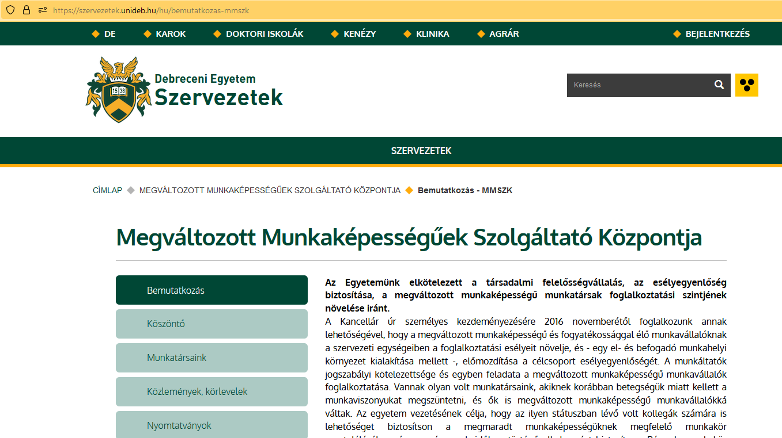

Slide 26
Felhasznált szakmai anyagok :
https://ertekvagy.hu/kezdolap
https://munkavedelem.fesz.eu/hirek/modszertani-segedlet-munkahigienes-eljarasokhoz
https://www.webbeteg.hu/cikkek/egeszseges/2016/uzemorvosi-vizsgalatok

Slide 27

Köszönöm a megtisztelő figyelmüket !
Szeretet: elfogadni valakit úgy, ahogy van és úgy is, ahogy nincs. Vagyis elfogadjuk a hiányosságait is.
(Darnel Christian)

